Slide 1
Язык программирования Java
Лекция 7. Простая игра на libGDX

Slide 2
Что такое libGDX?
libGDX – кроссплатформенный фреймворк для разработки игр и визуализации, основанный на языке программирования Java с некоторыми компонентами, написанными на C и C++ для повышения производительности определенного кода. В настоящее время поддерживает Windows, Linux, Mac OS X, Android, iOS и HTML5 как целевые платформы.

Slide 3
Простая игра
Идея игры очень простая:
Нужно ведром ловить дождевые капли.
Ведро расположено в нижней части экрана.
Капли случайным образом появляются вверху экрана каждую секунду и устремляются вниз.
Игрок с помощью мыши, клавиш клавиатуры или нажатия на сенсорный экран может горизонтально передвигать ведро.
Игра не имеет условий окончания.

Slide 4
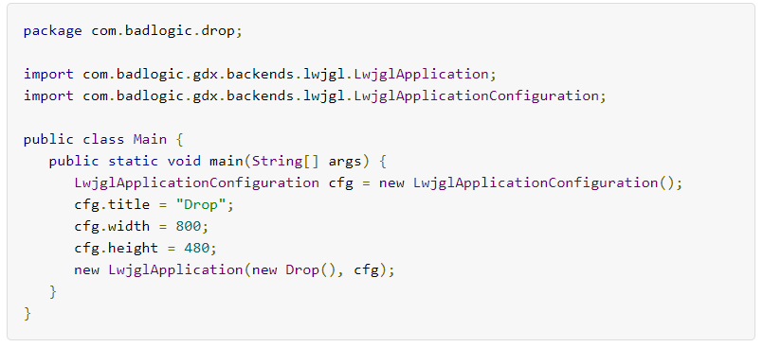
Настройка Started классов

Slide 5
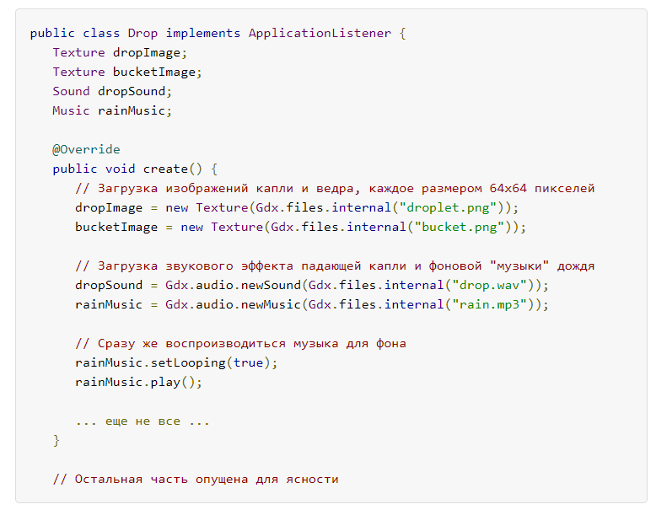
Загрузка Assets
Нашей первой задачей будет загрузить assets и сохранить ссылки на них.

Slide 6
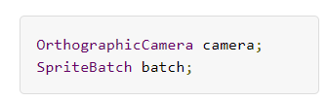


Камера и SpriteBatch
Далее нам нужно отрисовать 2D изображения.

Slide 7
Камера
Метод setToOrtho() позволяет убедиться в том, что камера всегда показывает область мира игры, которая размером 800x480 единиц. Думайте об этом как о виртуальном окне в наш мир. В настоящее время мы интерпретировали единицы как пиксели для облегчения жизни. Камера является очень мощным механизмом и позволяет делать очень много разных вещей.

Slide 8

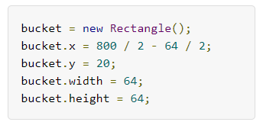
Добавляем ведро
Для описания ведра и капли необходимо сохранить их позицию и размер. libGDX предоставляет класс Rectangle, который можно использовать для этой цели.

Slide 9
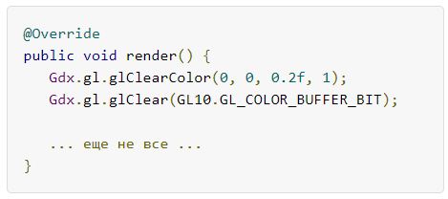

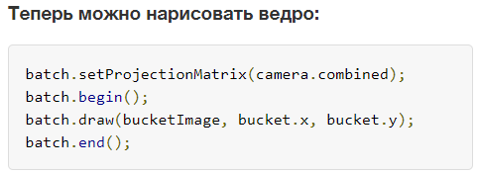
Визуализация ведра
Визуализация ведра с помощью функции render()

Slide 10
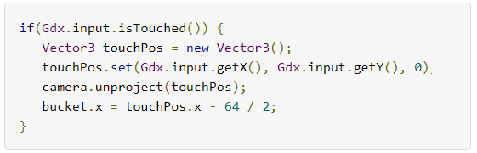
Делаем ведро подвижным
Управления объектом с помощью сенсорного экрана/мыши

Slide 11
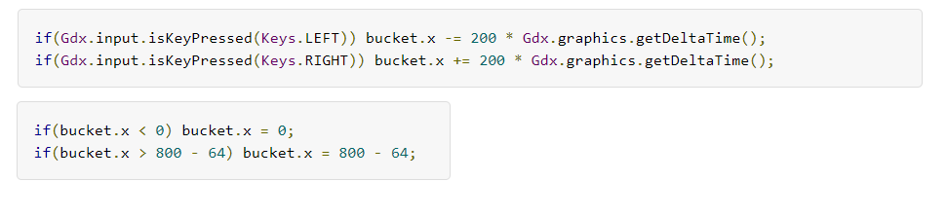
Делаем ведро подвижным
Управления объектом с помощью клавиатуры

Slide 12


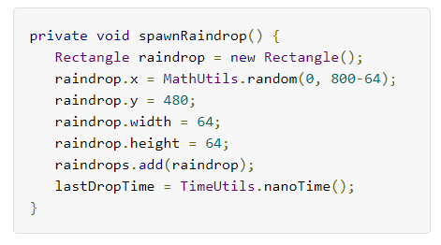
Добавляем каплю
Список экземпляров капель
Время, отслеживающее последнее появление капли

Slide 13
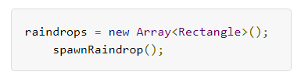

Добавляем каплю
В методе create() сейчас создается экземпляр массива капель и порождается первая капля.
Затем добавляем несколько строк в render() метод, который будет проверять, сколько времени прошло, с тех пор как была создана новая капля и если необходимо, создавать еще одну новую каплю.

Slide 14
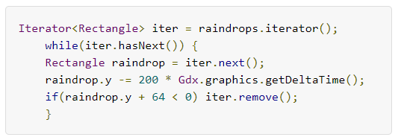
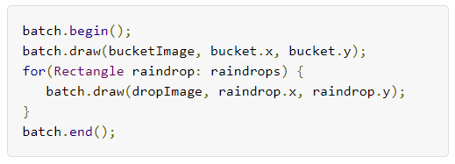
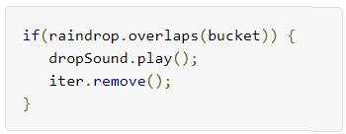
Добавляем каплю
Капли двигаются по экрану со скоростью 200px в секунду
Добавим отображение в SpriteBatch код визуализации,
Метод Rectangle.overlaps() проверяет, если прямоугольник пересекается с другим прямоугольником.

Slide 15
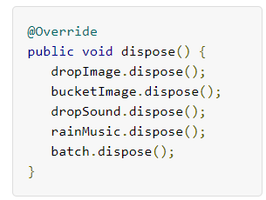
Отчистка
Любые libGDX классы, которые реализуют Disposable интерфейс и имеют dispose() метод, должны быть освобождены вручную, если они больше не используются.

Slide 16
Ссылка на источники
http://www.libgdx.ru/2013/09/simple-game.html - простая игра.

